Slide 1
画像補正，線分検知

Slide 2
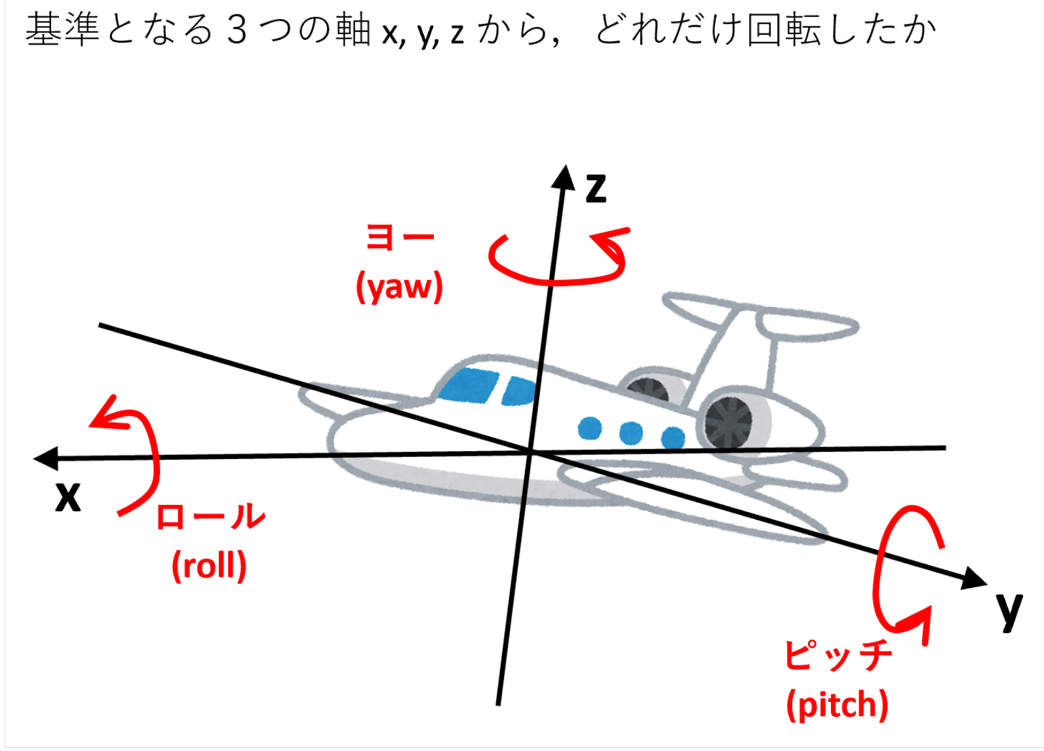
画像補正
画像補正は、画像を射影変換することにより、斜め方向からの撮影画像を正面画像に変換
意図しないカメラ回転（ロール、ピッチ、ヨー）を含む画像を正面画像に変換

Slide 3
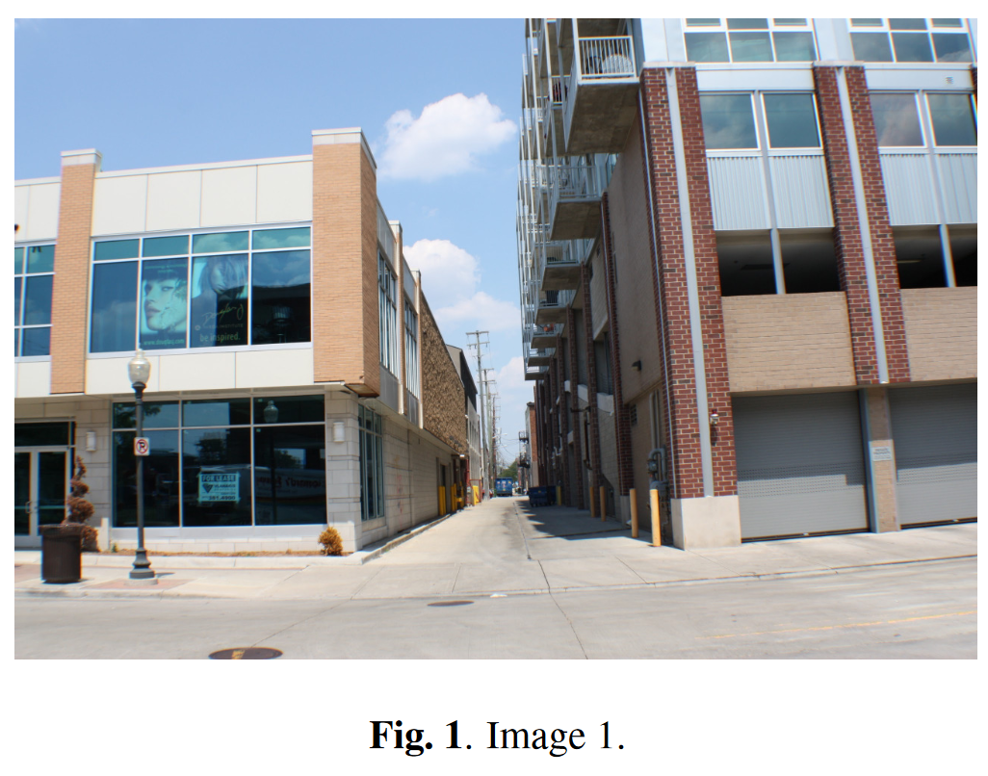
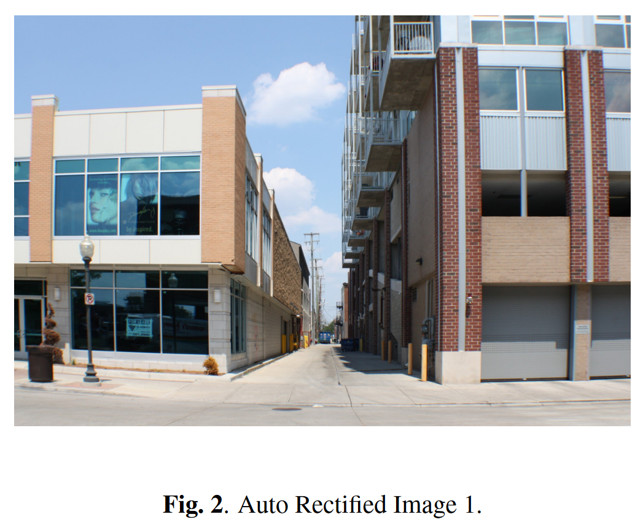
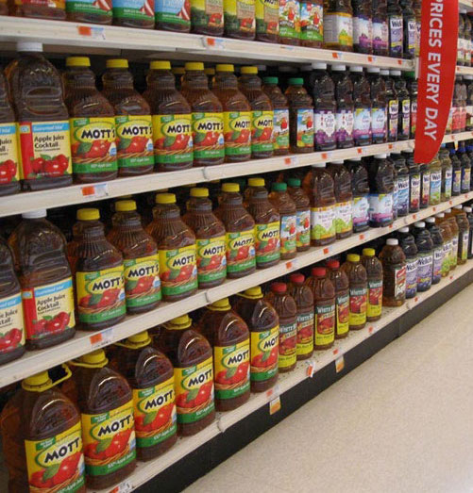
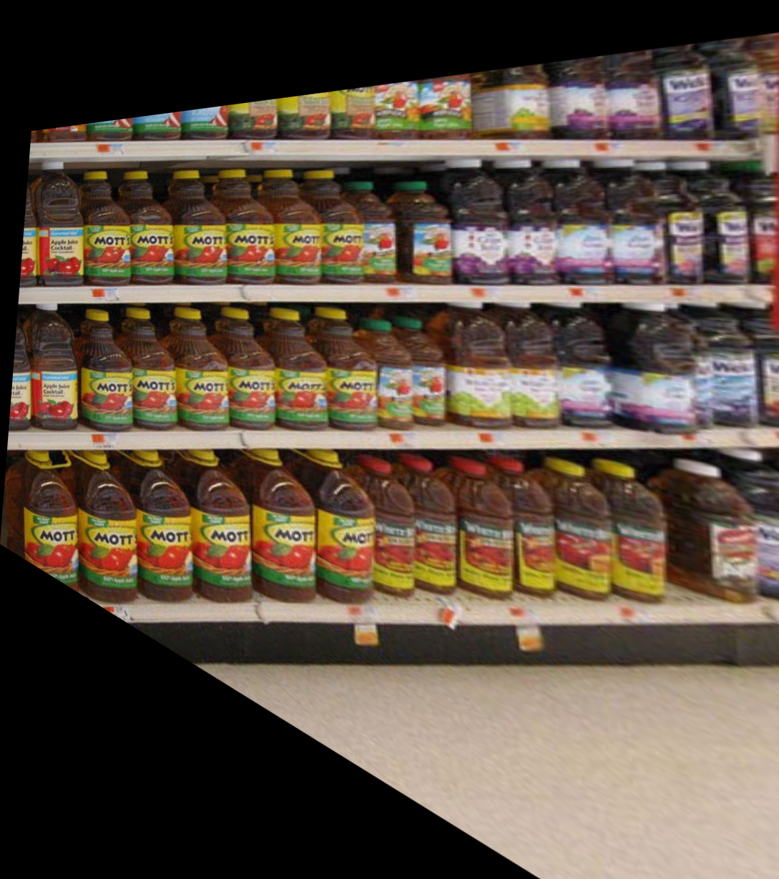
画像補正
Chaudhury らの Auto-rectification （2014 年発表）は、
消失点推定、水平線検出により画像の自動補正を行う
補正前
補正後
Chaudhury, Krishnendu, Stephen DiVerdi, and Sergey Ioffe. "Auto-rectification of user photos." 2014 IEEE International Conference on Image Processing (ICIP). IEEE, 2014.

Slide 4
画像補正の用途
AIの事前学習は，正面画像で行われることが多い．
その場合，前処理として画像補正を行うことで，AI の精度向上が期待できる
画像 ⇒ 画像補正 ⇒ AI処理 ⇒ 結果

Slide 5
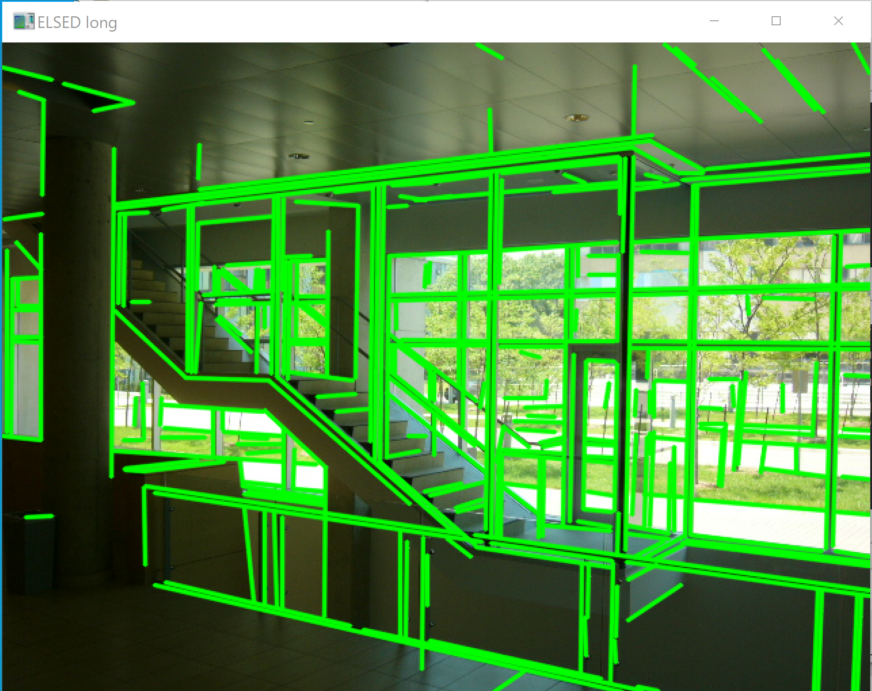
線分検知
線分検知は，画像の中の線分の位置，向きを推定する
画像処理技術の向上により，線分検知の精度は向上しつつある
ELSED 法（2021年発表）の実行結果
Iago Suárez and José M. Buenaposada and Luis Baumela, ELSED: Enhanced Line SEgment Drawing,
Pattern Recognition, vol. 127, pages 108619, arXiv:2108.03144, 2022.
doi: https://doi.org/10.1016/j.patcog.2022.108619.

Slide 6
線分検知の用途
AI による物体検知との違い
物体検出：広がりを持った物体向き．AI の事前学習
線分検知：線分．アルゴリズムで検出するので事前学習不要
車線、建物の輪郭検出、物体の探知など、線分が役にたつことがある
自己位置推定，物体の動きや人間の動きの追跡，車線の把握

Slide 7
関連ページ
chasank/Image-Rectification のインストールと画像補正の実行（画像補正）（Python を使用）（Windows 上）
https://www.kkaneko.jp/ai/win/chasank.html
ELSED のインストールと動作確認（線分検知）（Build Tools, Python を使用）（Windows 上）
https://www.kkaneko.jp/ai/win/elsed.html

